Slide 1
JAVA ENTERPRISE EDITION
JAVA EE
Eclipse EE4J

Slide 2
ŠTA JE JAVA EE
Platforma za razvoj distribuiranih poslovnih aplikacija u Java-i zasnovanih na skup standardnih API specifikacija i implementacija
Izvršavaju se u okviru Application Servera-a (tzv. Containera) : WebLogic, WebSphere, GlassFish/Payara, TomEE (Tomcat + EE), Liberty, ...
Razvoja se zajedno od strane svih najznačajnijih kompanija u svetu Java tehnologija (Oracle, IBM, RedHat, ...)
Do pre 2 godine se razvijao u okviru JCP-a sada je prešao u Eclipse Foundation
Dobra praksa za probleme koje se javljaju u razvoju aplikacija postaju standard, omogućavaju

Slide 3
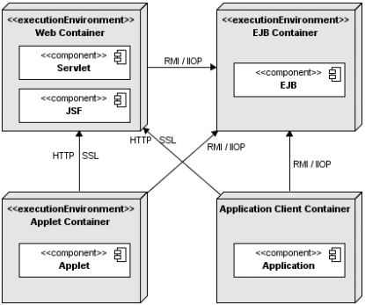
Java EE Container

Slide 4
Generička 3-slojna arhitektura EE aplikacije

Slide 5
Šta sve obuhvata JAVA EE API’s
Enterprise JavaBeans Technology
Java Servlet Technology
JavaServer Faces Technology
Java Persistence API
Java API for RESTful Web Services
Contexts and Dependency Injection for Java EE
Bean Validation
Java Message Service API
JavaMail API
Security API
WebSocket
Java API for JSON Processing
Java API for JSON Binding
Concurrency Utilities for Java EE
Batch Applications for the Java Platform

Slide 6
Preuzmite Primere sa GitHub-a
https://github.com/eclipse-ee4j/jakartaee-tutorial-examples
Tutorial koji prati primere https://javaee.github.io/tutorial/
https://docs.oracle.com/javaee/6/tutorial/doc/docinfo.html
Instalirajte Glassfish 5 (Download i unzip u Documents)
download.oracle.com/glassfish/5.0/release/glassfish-5.0.zip
Dodajte Glassfish server u NetBeans (Tools > Server > Add Server)
Za svaki projekat u Run konfiguraciji postavite Glassfish5
Ako projekat prijavljuje probleme, click resolve

Slide 7
Enterprise JavaBeans Technology
Klase koje sadrže poslovnu logiku
Njihovim kreiranjem I unistavanjem upravlja EJB Container
Mogu biti
@Stateless – ne sadrže stanje (atribute), i klijenti ih dele
@Singleton – jedan za celu aplikaciju
@Statefull – Sadrže stanje konverzacije, svaki klijent priča sa svojom instancom
Primeri: ejb/counter, ejb/converter, ejb/cart
Vezba: Napraviti poseban ejb za konvertovanje dolara u dinare u projektu converter

Slide 8
JavaServer Faces Technology
XML templejt sistem i komponente u vidu XHTML koda koji se pretvara u HTML prikaz. Dat u vidu *.xhtml fajla
Iza svake strane stoji backing bean (klasa sa @ManagedBean ili @Named) sa zadatim scope-om (@RequestScoped, @SessionScoped, @ApplicationScoped)
Backing bean mora da ima konstruktor bez parametara, get I set metode
Iz XHTML-a se atributima u backing beanu pristupa preko sintakse #{objekat.atribut}
Postoje veoma kvalitetne gotove biblioteke komponenti kao npr. PrimeFaces i BootFaces
Primeri: web/jsf/hello1, web/jsf/guessnumber-jsf
Vežba: Napravite xhtml stranu sa @Named backing beanom, koji je aktivan tokom cele korisnikove sesije, i broj klikove na dugme.

Slide 9
CDI – Context And Dependency Injection
CDI omogućava slabu povezanost i bezbedan tipizirani pristup spoljnim resursima
Kontejner može da kreira i ubacuje instance iz izvršnog okruženja u zavisnosti od zadatog scope-a
Klasa se anotira sa @Named a atribut sa @Inject
Moguće korišćenje interfejsa i imenovanih implementacija pomoću @Qualifier anotacije
Primeri: cdi/Simple Greeting

Slide 10
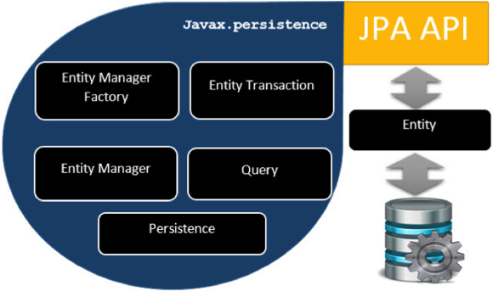
JPA
JPA obezbeđuje apstrakciju operacija sa bazom podataka,
i objektno relaciono mapiranje (ORM)
Važne klase:
EntityManagerFactory
EntityManager
@Entity anotacija za klase sa podacima
Persistance
persistance.xml fajl
Primeri: persistence/AddressBook, Order
Vežba: JSF+JPA+CRUD operacije za domen po izboru

Slide 11
PrimeFaces i BootFaces(bootstrap+jsf)
Kreiranje CRUD Aplikacije u NetBeans-u
Entity classes from database
Session Beans for enities
JSF Files from Entity Classes
https://www.primefaces.org/
https://www.primefaces.org/showcase/
https://www.primefaces.org/babylon/
https://www.bootsfaces.net/

Slide 12
Jos primera
jsonb
WebSocket Chat

Slide 13
Apache NetBeans
NetBeans IDE i Platforma https://netbeans.apache.org/
NetBeans-u i migracija u Apache Foundation
Fork & Clone https://github.com/apache/incubator-netbeans
Build
Jednstavni primer: Sistem modula (pluginova), menija, prozora, Lookup

